Slide 1
Самопрезентация воспитателя
МАДОУ «Детский сад №43»
Рахматуллиной Ильсии Нургаязовны

Slide 2
Визитная карточка
Рахматуллина Ильсия Нургаязовна
Место работы
МАДОУ «Детский сад №43»
Педагогический стаж 27 лет
Стаж работы в данном учреждении 27 лет
Специальность Воспитатель Квалификационная категория Первая с 2003 года

Slide 3
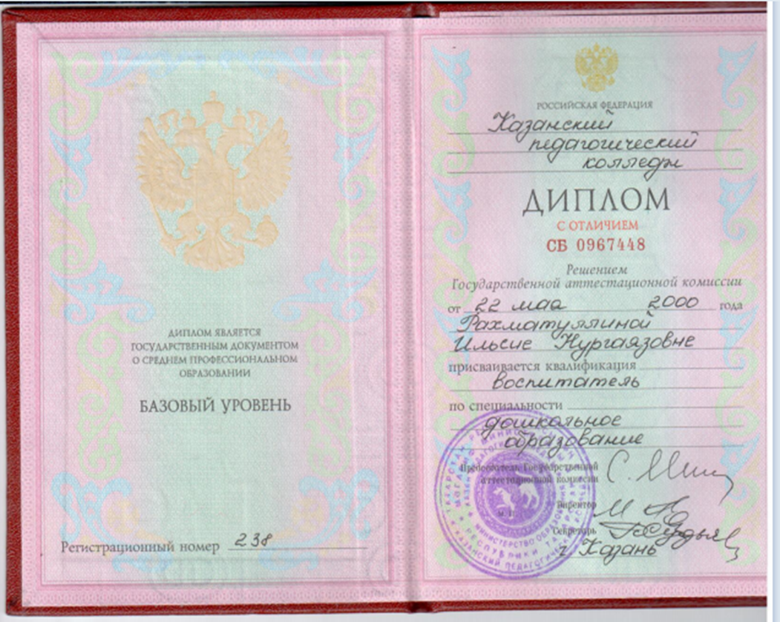
Образование Средне-специальное
Образовательное учреждение
Казанский Педагогический Колледж
Год окончания 2002 год

Slide 4
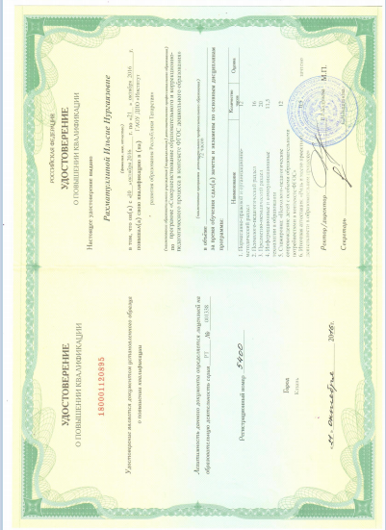
Курсы повышения квалификации для воспитателей по теме «Совершенствование образовательного и коррекционно-педагогического процесса в контексте ФГОС дошкольного образования»

Slide 5



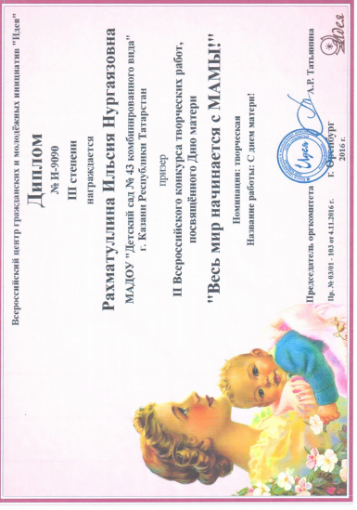
Дипломы и грамоты

Slide 6
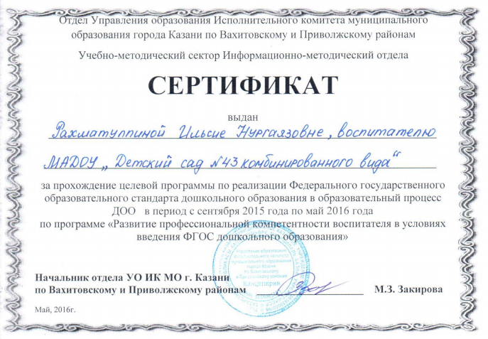
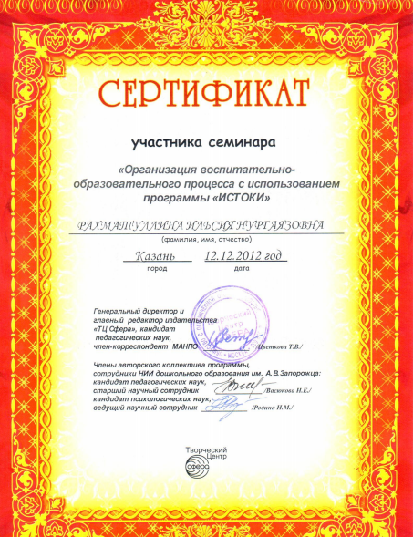
Сертификаты

Slide 7
Моя методическая тема
«Правила дорожного движения-основы безопасности дошкольника»
Цель : повышение своего профессионального мастерства и компетентности; систематизировать работу по формированию знаний о ПДД у детей дошкольного возраста.

Slide 8
Задачи:
Усвоение дошкольниками первоначальных знаний о правилах безопасного поведения на улице;
Формировать и развивать у детей целостное восприятие окружающей дорожной среды;
Воспитывать дисциплинированность и сознательное выполнение правил дорожного движения, культуру поведения в дорожно- транспортном процессе;
Расширять словарный запас детей по дорожной лексике;
Активизировать взаимодействие с родителями по пропаганде ПДД и безопасности детей;
Развивать логическое мышление, произвольное внимание, зрительное и слуховое восприятие, творческую активность.

Slide 9


Дипломы воспитанников по ПДД

Slide 10
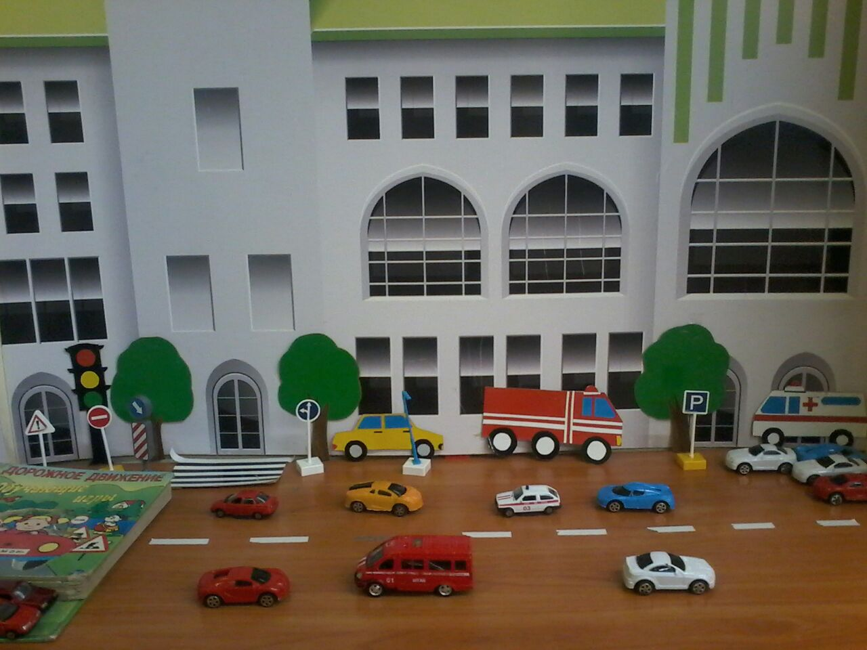
Уголок ПДД в группе

Slide 11
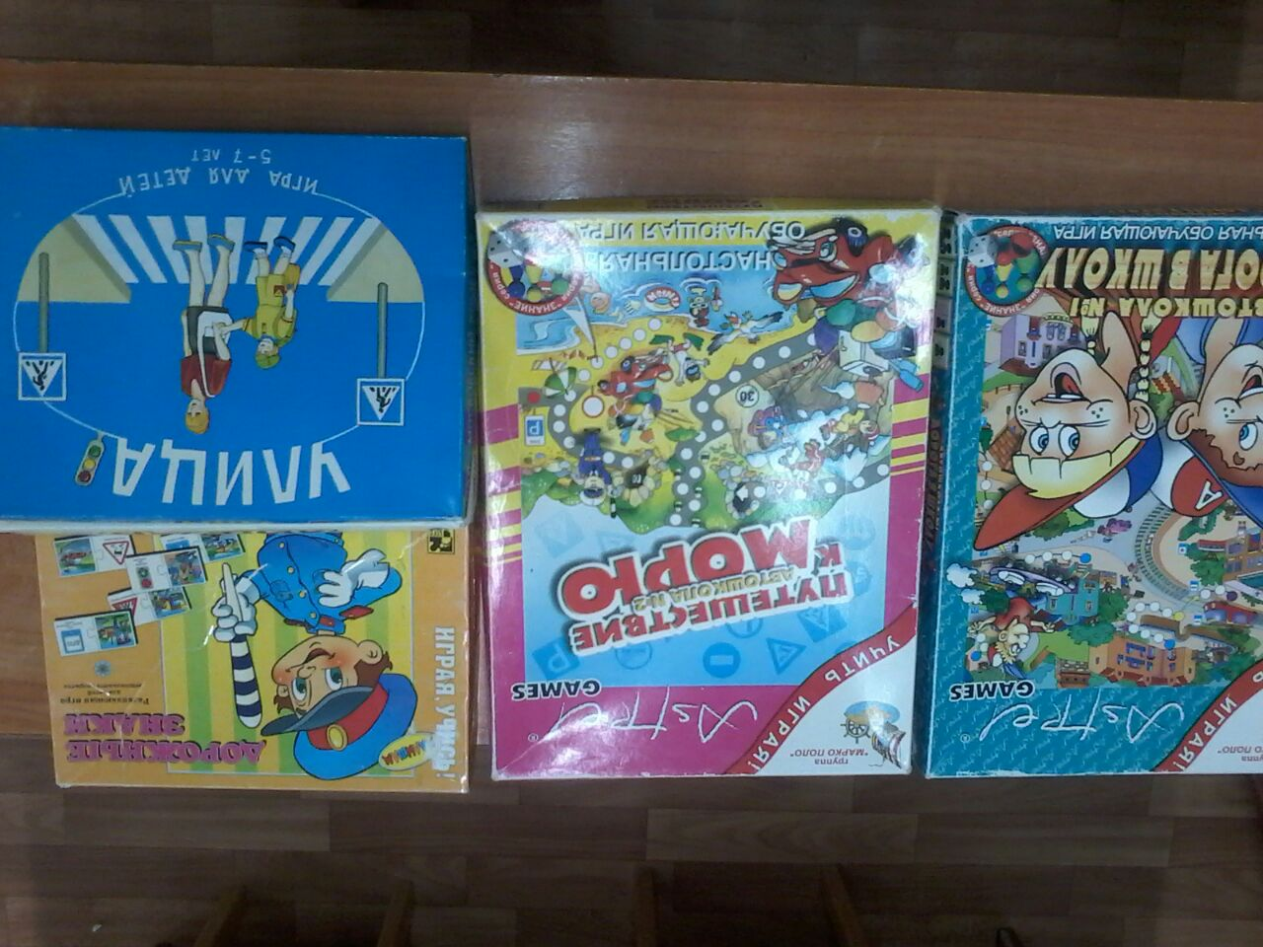
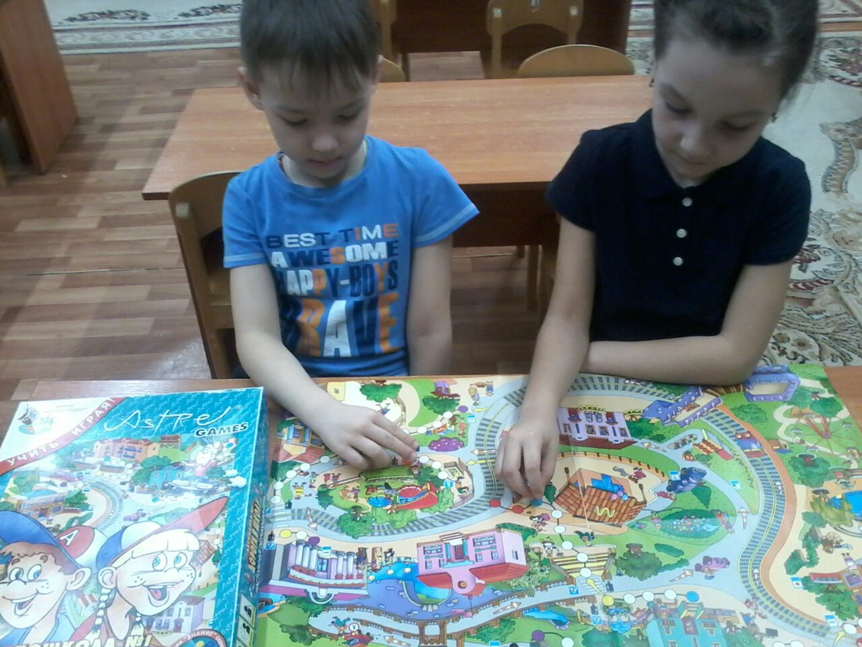
Дидактические игры

Slide 12
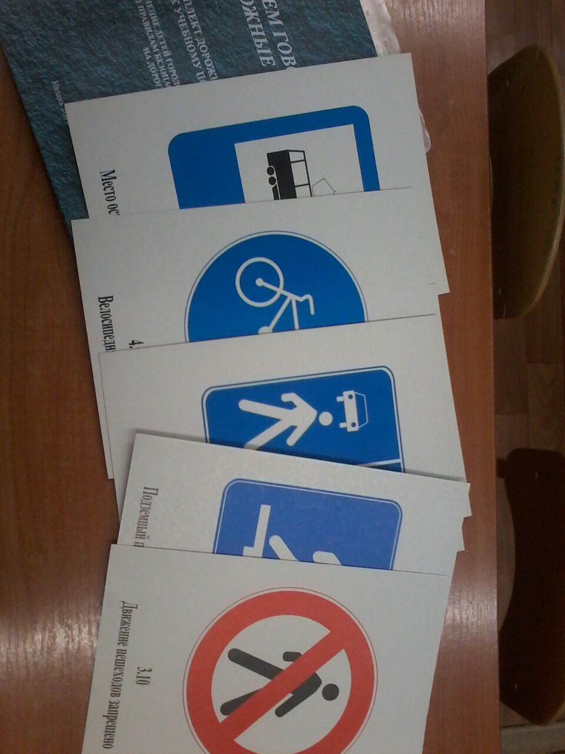
Комплект дорожных знаков «О чем говорят дорожные знаки»

Slide 13
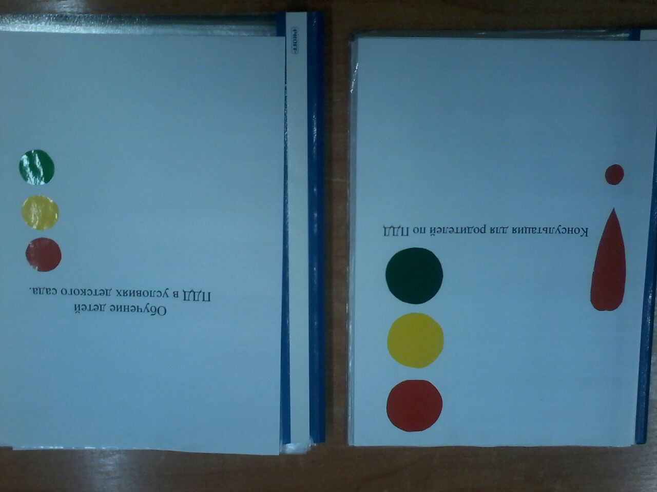
Консультации для родителей

Slide 14
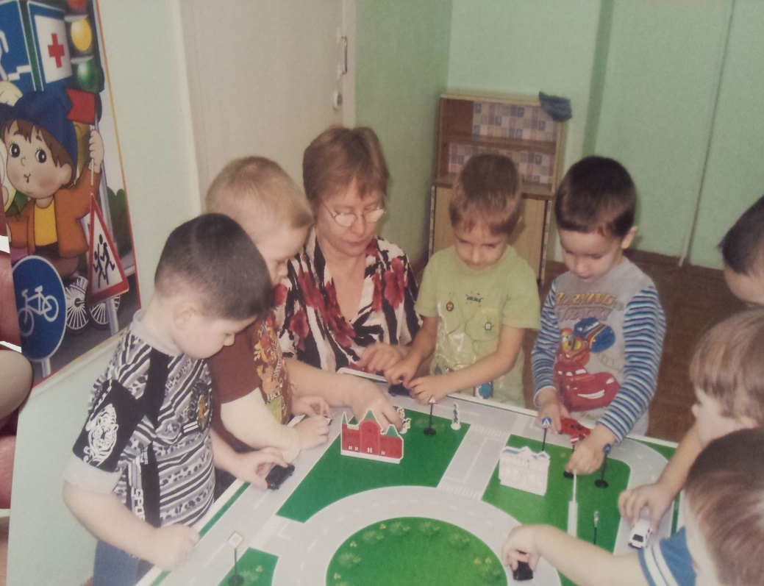
В кабинет ПДД
Все мы с радостью идем,
Здесь и знаки, и машины, и игрушки, и картины

Slide 15
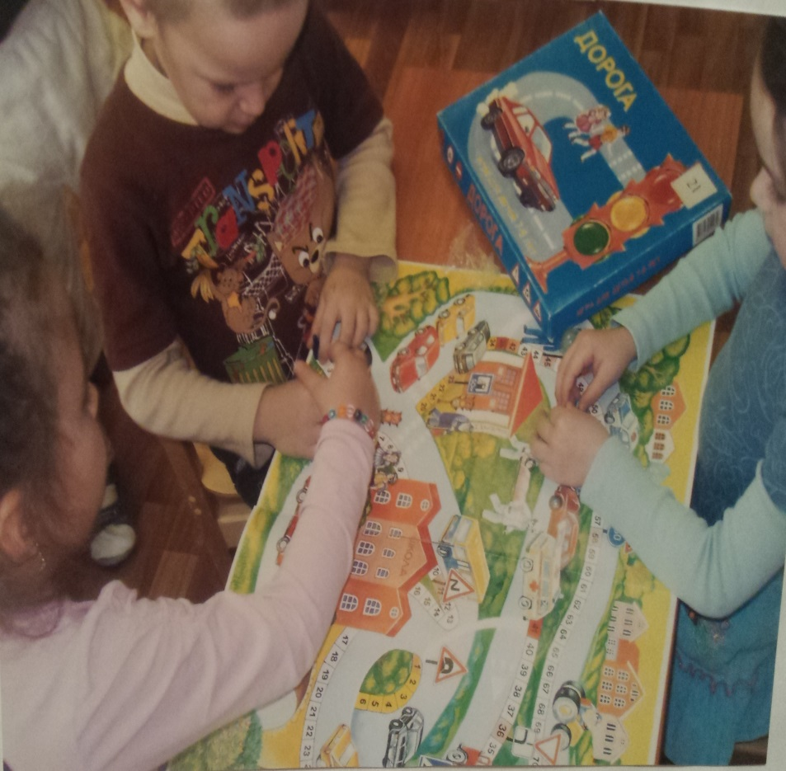
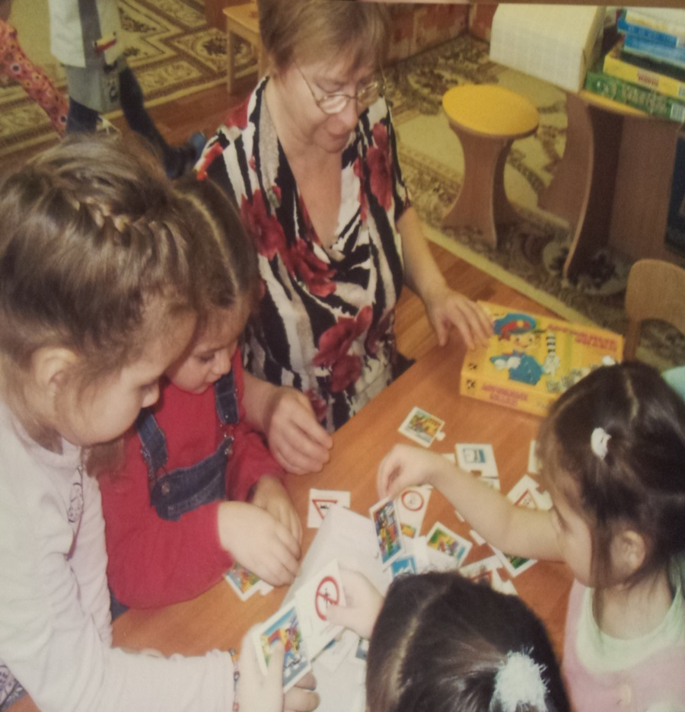
Чтобы повторить и тверже закрепить
Правила дорожного движения,
Каждый вечер мы все вместе играем в игры ПДД

Slide 16
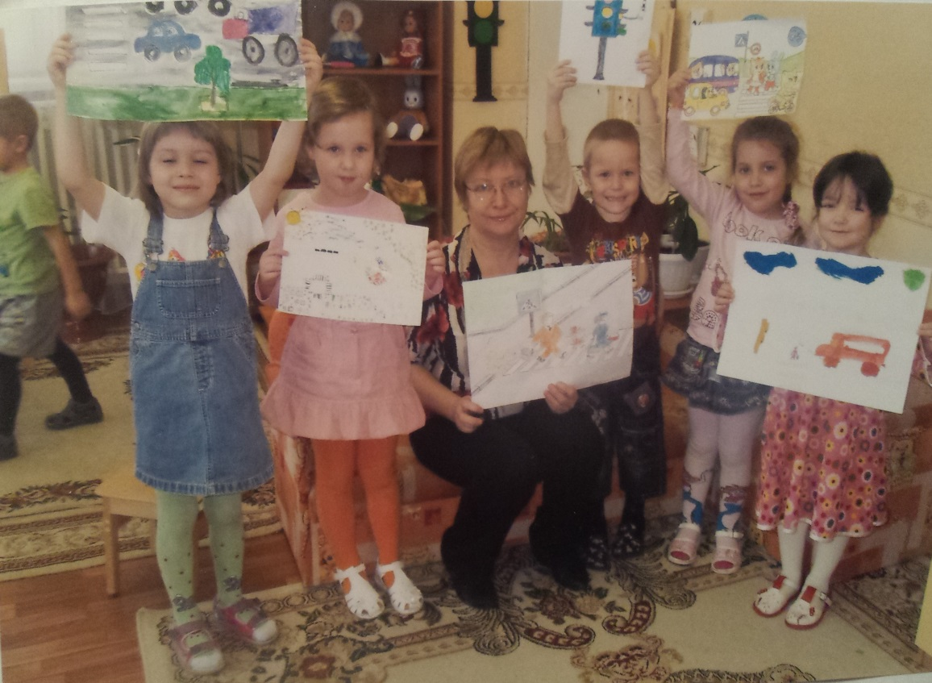
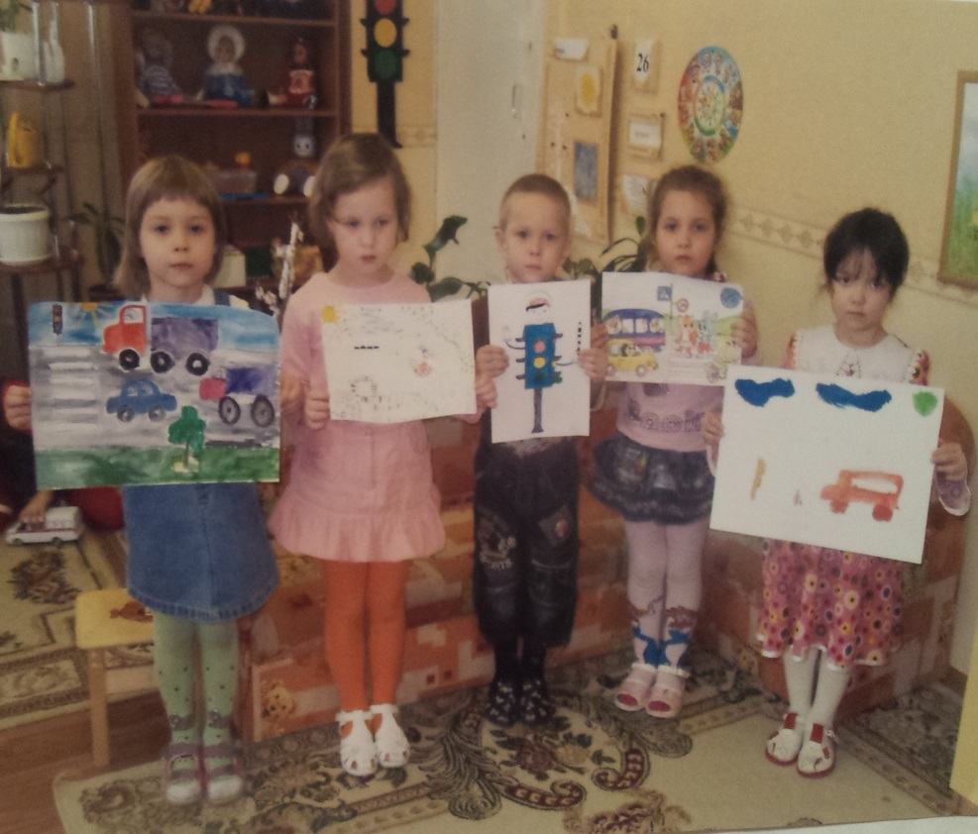
Мы так просто не сидим, поиграем, пошалим,
Ну а если краски дать…
Нарисуем без труда наши улицы и города

Slide 17
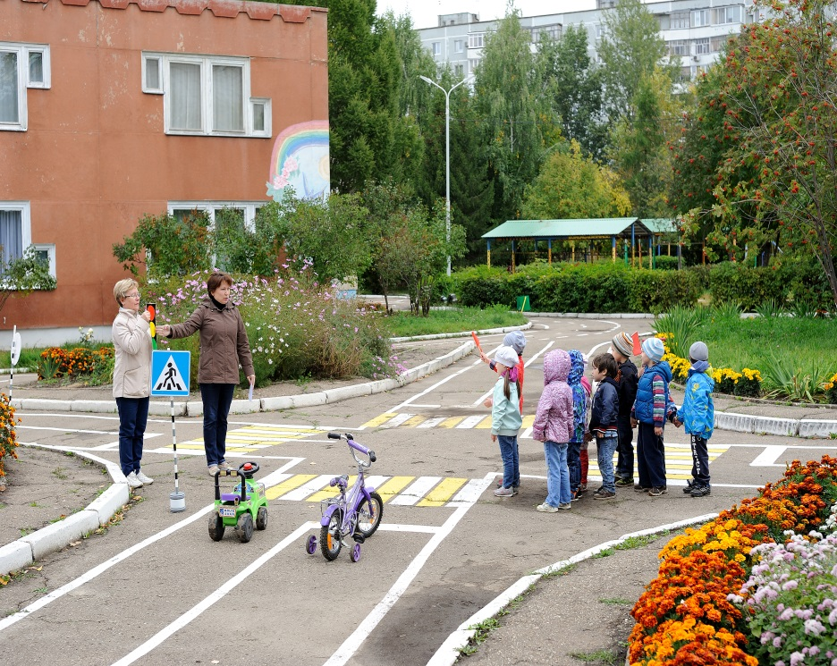
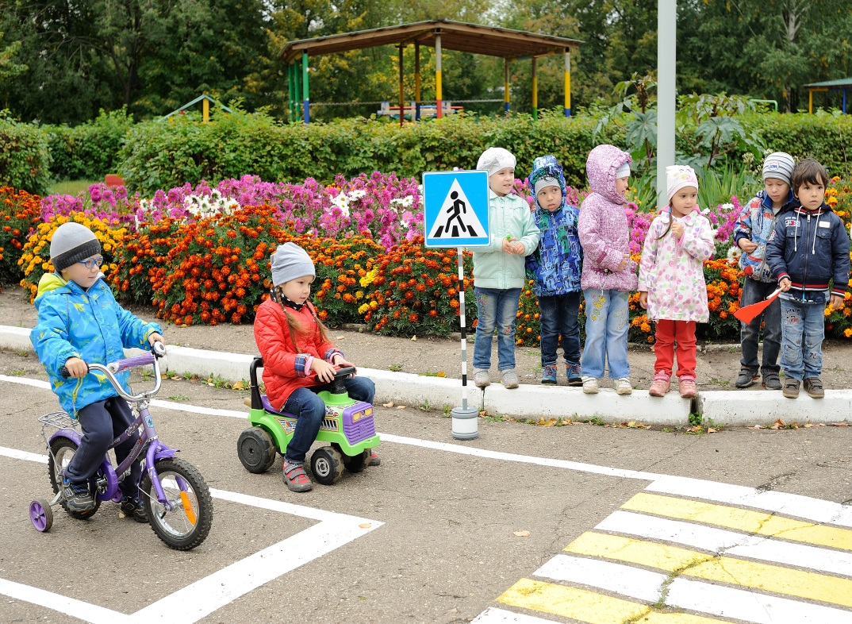
Занятия по ПДД на территории детского сада

Slide 18
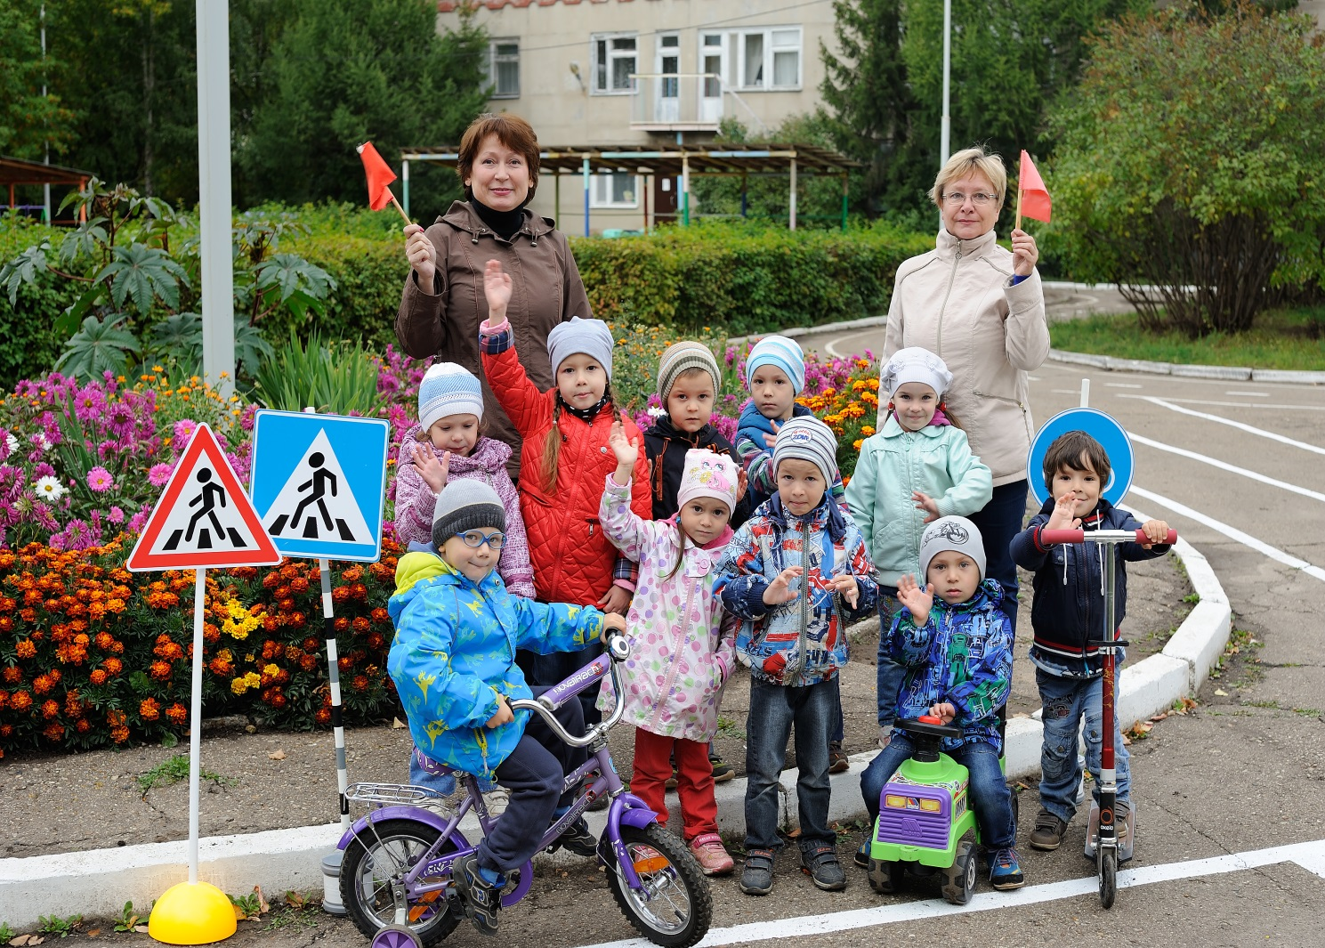
Спасибо за внимание!

